Slide 1
分布式文件系统及
FastDFS介绍
余庆
2010年6月12日

Slide 2
我的存储经历
普通服务器
  存储BBS图片，通过rsync同步到文件服务器
  经历了两个阶段：普通服务器（本机磁盘）和专用文件服务器（磁盘阵列）
集中式存储设备
  使用NetApp Filer，存储用户相册
分布式文件系统
  雅虎自己研发的YLEM，基于MogileFS，存储用户相册

Slide 3
应用级文件系统概况
集中式文件系统
  基于存储厂商提供的集中式存储设备，如磁盘阵列，NetApp Filer等等。典型方式NFS
分布式文件系统
  使用专用API访问，如FastDFS 、MogileFS 、HDFS
  通用文件系统，可以mount使用。如Lustre 、KFS 、MooseFS
  基本都是基于Google FS的思想
  文件系统发展趋势？

Slide 4
FastDFS简介
FastDFS是一个轻量级的开源分布式文件系统
主要解决了大容量的文件存储和高并发访问的问题，文件存取时实现了负载均衡
实现了软件方式的RAID，可以使用廉价的硬盘进行存储
支持存储服务器在线扩容
支持主从文件
支持相同内容的文件只保存一份，节约磁盘空间
只能通过Client API访问，不支持POSIX访问方式
特别适合大中型网站使用，用来存储资源文件（如：图片、文档、音频、视频等等）

Slide 5
FastDFS介绍提纲
系统架构
相关术语
同步机制
通信协议
目录结构
安装和运行
和其他系统对比

Slide 6
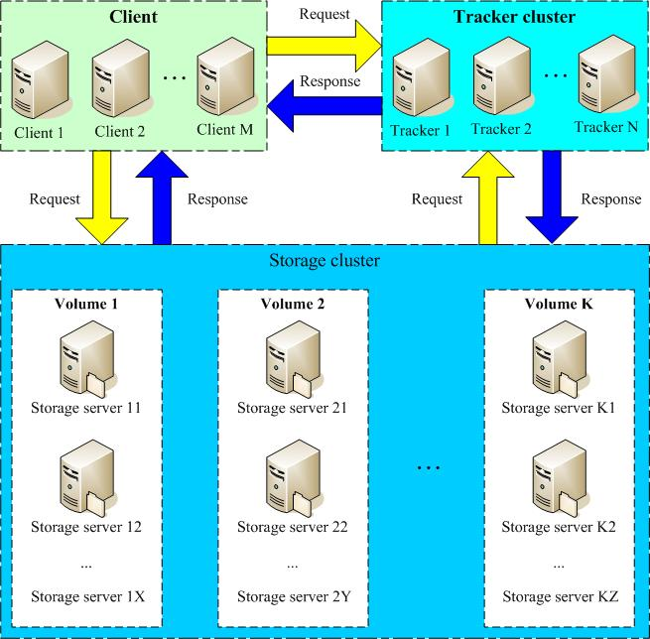
系统架构－架构图

Slide 7
相关术语
Tracker Server：跟踪服务器，主要做调度工作，在访问上起负载均衡的作用。记录storage server的状态，是连接Client和Storage server的枢纽。
Storage Server：存储服务器，文件和meta data都保存到存储服务器上
group：组，也可称为卷。同组内服务器上的文件是完全相同的
文件标识：包括两部分：组名和文件名（包含路径）
meta data：文件相关属性，键值对（Key Value Pair）方式，如：width=1024,heigth=768

Slide 8
架构解读
各个tracker server之间相互独立
同组的storage server上的文件一致
不同组的storage server相互独立
storage server主动连接tracker server

Slide 9
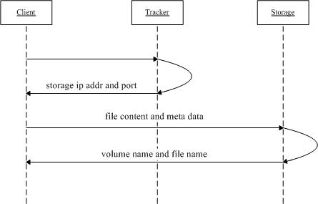
系统架构－上传文件流程图
1. client询问tracker上传到的storage；
2. tracker返回一台可用的storage；
3. client直接和storage通信完成文件上传，storage返回文件ID。

Slide 10
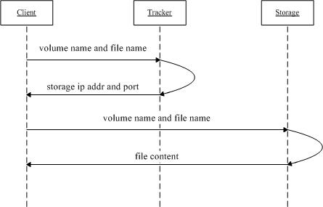
系统架构－下载文件流程图
1. client询问tracker下载文件的storage，参数为文件ID（组名和文件名）；
2. tracker返回一台可用的storage；
3. client直接和storage通信完成文件下载。

Slide 11
同步机制
采用binlog文件记录更新操作，根据binlog进行文件同步
同一组内的storage server之间是对等的，文件上传、删除等操作可以在任意一台storage server上进行；
文件同步只在同组内的storage server之间进行，采用push方式，即源服务器同步给目标服务器；
源头数据才需要同步，备份数据不需要再次同步，否则就构成环路了；
上述第二条规则有个例外，就是新增加一台storage server时，由已有的一台storage server将已有的所有数据（包括源头数据和备份数据）同步给该新增服务器。

Slide 12
通信协议
协议包由两部分组成：header和body
header共10字节，格式如下：
  8 bytes body length
  1 byte command
  1 byte status
body数据包格式由取决于具体的命令，body可以为空

Slide 13
运行时目录结构－tracker server
${base_path}
|__data
| |__storage_groups.dat：存储分组信息
| |__storage_servers.dat：存储服务器列表
|__logs
|__trackerd.log：tracker server日志文件

Slide 14
运行时目录结构－storage server
${base_path}
|__data
| |__.data_init_flag：当前storage server初始化信息
| |__storage_stat.dat：当前storage server统计信息
| |__sync：存放数据同步相关文件
| | |__binlog.index：当前的binlog文件索引号
| | |__binlog.###：存放更新操作记录（日志）
| | |__${ip_addr}_${port}.mark：存放同步的完成情况
| |
| |__一级目录：256个存放数据文件的目录，如：00, 1F
| |__二级目录：256个存放数据文件的目录
|__logs
|__storaged.log：storage server日志文件

Slide 15
安装和运行
#step 1. download FastDFS source package and unpack it,
# if you use HTTP to download file, please download libevent 1.4.x and install it
tar xzf FastDFS_v1.x.tar.gz
#for example:
tar xzf FastDFS_v1.28.tar.gz
#step 2. enter the FastDFS dir
cd FastDFS
#step 3. if HTTP supported, modify make.sh, uncomment the line:
# WITH_HTTPD=1, then execute:
./make.sh
#step 4. make install
./make.sh install
#step 5. edit/modify the config file of tracker and storage
#step 6. run server programs
#start the tracker server:
/usr/local/bin/fdfs_trackerd /etc/fdfs/tracker.conf
#in Linux, you can start fdfs_trackerd as a service:
/sbin/service fdfs_trackerd start
#start the storage server:
/usr/local/bin/fdfs_storaged /etc/fdfs/storage.conf
#in Linux, you can start fdfs_storaged as a service:
/sbin/service fdfs_storaged start

Slide 16
FastDFS和集中存储方式对比
指标 | FastDFS | NFS | 集中存储设备 如NetApp Filer
线性扩容性 | 高 | 差 | 差
文件高并发访问性能 | 高 | 差 | 一般
文件访问方式 | 专有API | POSIX | 支持POSIX
硬件成本 | 较低 | 中等 | 高
相同内容文件只保存一份 | 支持 | 不支持 | 基本不支持

Slide 17
FastDFS和mogileFS对比
指标 | FastDFS | mogileFS
系统简洁性 | 简洁 只有两个角色：tracker和storage | 一般 有三个角色：tracker、storage和存储文件信息的mysql db
系统性能 | 很高（没有使用数据库，文件同步直接点对点，不经过tracker中转） | 高（使用mysql来存储文件索引等信息，文件同步通过tracker调度和中转）
系统稳定性 | 高（C语言开发，可以支持高并发和高负载） | 一般（Perl语言开发，高并发和高负载支持一般）
RAID方式 | 分组（组内冗余），灵活性较大 | 动态冗余，灵活性一般
通信协议 | 专有协议 下载文件支持HTTP | HTTP
技术文档 | 较详细 | 较少
文件附加属性（meta data） | 支持 | 不支持
相同内容文件只保存一份 | 支持 | 不支持
下载文件时支持文件偏移量 | 支持 | ？

Slide 18
FastDFS应用现状
10+公司在使用
一个集群中的存储group数超过25个，机器数超过50台，存储容量超过300TB，文件数达到1600万。Group持续增长中。。。

Slide 19
后续开发计划
采用libevent异步IO模型，支持更大连接数，整体性能更高
封装成通用文件系统，可以mount使用。实现思路：
FastDFS + 目录服务 + client mount

Slide 20
参考网站
FastDFS中文：http://linux.chinaunix.net/bbs/forum-75-1.html
FastDFS英文：http://code.google.com/p/fastdfs/

Slide 21
Q & A
谢谢大家！

